Slide 1
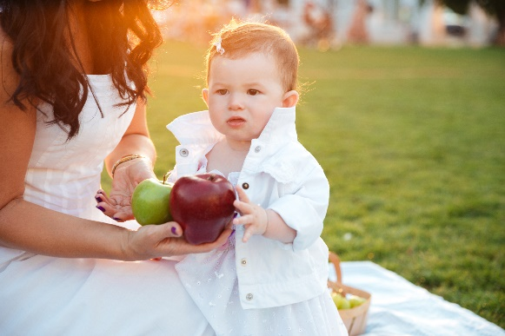
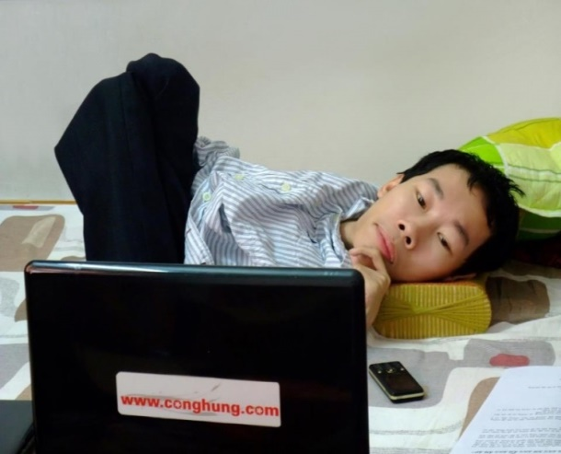
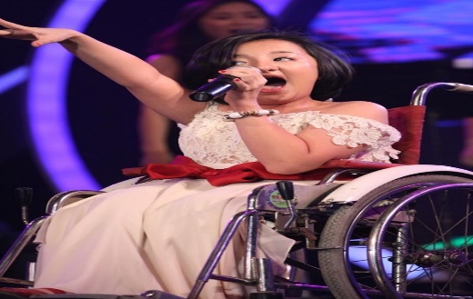
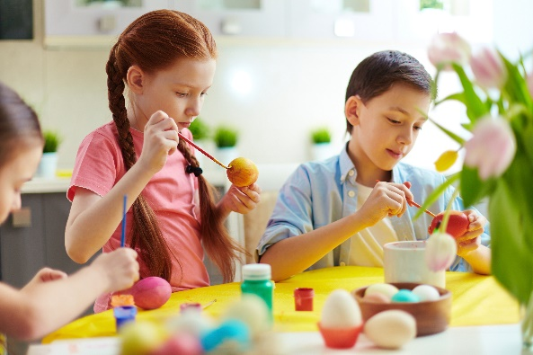
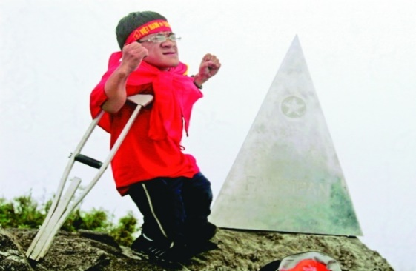
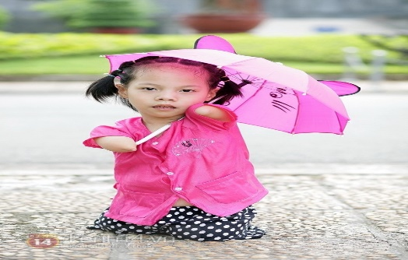
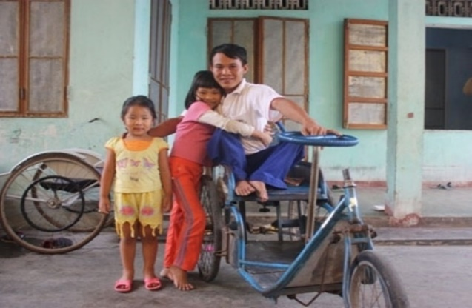
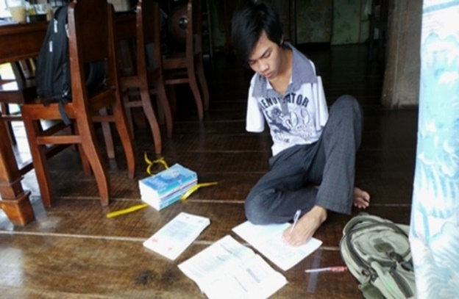

Slide 2
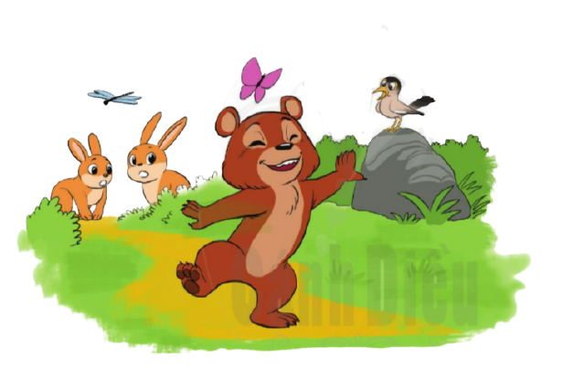
Tiết 91,92: GẤU CON CHÂN VÒNG KIỀNG
(U-xa-chốp)

Slide 3
Tiết 91,92: GẤU CON CHÂN VÒNG KIỀNG
(U-xa-chốp)
Qua những kĩ năng đọc hiểu văn bản thơ có yếu tố tự sự, miêu tả ở hai văn bản Đêm nay Bác không ngủ và Lượm, em đã vận dụng đọc hiểu văn bản Gấu con chân vòng kiềng như thế nào?

Slide 4
Tiết 91,92: GẤU CON CHÂN VÒNG KIỀNG
(U-xa-chốp)
I. ĐỌC VÀ
TÌM HIỂU CHUNG

Slide 5
Tiết 91,92: GẤU CON CHÂN VÒNG KIỀNG
(U-xa-chốp)
+ Chia sẻ những thông tin em đã tìm hiểu được về nhà thơ U-xa-chốp.
+ Xác định thể thơ, phương thức biểu đạt, ngôi kể, nhân vật, bố cục của văn bản.

Slide 6
Tiết 91,92: GẤU CON CHÂN VÒNG KIỀNG
(U-xa-chốp)
1. Tác giả
- U-xa-chốp (1958), Nga.
- Là nhà văn, nhà thơ, nhà viết kịch cho thiếu nhi.
2. Tác phẩm
- Thể thơ: 5 chữ.
- Phương thức biểu đạt: Tự sự kết hợp với miêu tả và biểu cảm.
- Ngôi kể: Ngôi thứ ba.
- Nhân vật: Gấu con.
- Bố cục: 3 phần.

Slide 7
Gấu con đang đi dạo trong khu rừng nhỏ, vì luống cuống nên bị ngã. Chị sáo liền trêu chọc cậu. Đàn thỏ cũng hùa theo chê bai cậu có đôi chân vòng kiềng đến xấu. Tất cả mọi người đều chê bai cậu. Gấu con buồn bã trở về nhà mách mẹ. Mẹ đã khen đôi chân vòng kiềng của cậu rất đẹp, cả bố, mẹ và ông nội - người giỏi nhất vùng cũng có đôi chân như thế. Gấu con nghe lời mẹ nên cảm thấy vui vẻ và tự tin hơn.

Slide 8
II. THỰC HÀNH ĐỌC HIỂU

Slide 9
PHIẾU HỌC TẬP Thực hành đọc hiểu văn bản “Gấu con chân vòng kiềng”
Vấn đề đọc hiểu | Nội dung
1. Đề tài
2. Nhân vật chính
3. Ngoại hình của gấu con trong nhận xét của sáo và thỏ như thế nào? Thái độ của chúng ra sao? Điều này ảnh gì đến gấu con?
4. Tại sao ở hai dòng số 43 và 44, gấu con kiêu hãnh nhắc đến chân vòng kiềng của mình và tự tin vào rừng đi dạo?
5. Tìm yếu tố miêu tả, tự sự có trong bài thơ và cho biết tác dụng của chúng.
6. Nhận xét về ngôn ngữ, giọng điệu, các chi tiết, hình ảnh, biện pháp nghệ thuật độc đáo được sử dụng trong bài thơ.
7. Qua bài thơ, tác giả muốn gửi gắm tới người đọc những thông điệp gì?
8. Qua câu chuyện của các loài vật diễn ra trong văn bản, chúng ta rút ra được những bài học gì?

Slide 10
Tiết 91,92: GẤU CON CHÂN VÒNG KIỀNG
(U-xa-chốp)
PHIẾU HỌC TẬP Thực hành đọc hiểu văn bản “Gấu con chân vòng kiềng”
Vấn đề đọc hiểu | Nội dung
1. Đề tài | Những con người khác biệt, không hoàn hảo
2. Nhân vật chính | Gấu con chân vòng kiềng
3. Ngoại hình của gấu con trong nhận xét của sáo và thỏ như thế nào? Thái độ của chúng ra sao? Điều này có ảnh gì đến gấu con? | - Ngoại hình của gấu con trong cảm nhận của sáo và thỏ: Chân vòng kiềng rất xấu. - Thái độ của chúng: Chế diễu, chê bai, trêu chọc, hùa nhau,… - Điều này khiến gấu con cảm thấy xẩu hổ, tự ti về bản thân mình.
4. Tại sao ở hai dòng số 43 và 44, gấu con kiêu hãnh nhắc đến chân vòng kiềng của mình và tự tin vào rừng đi dạo? | - Gấu con nhận ra chân vòng kiềng không phải một đặc điểm xấu xí, đó là đặc điểm riêng của gia đình. Ông nội gấu có đôi chân vòng kiềng nhưng lại là người giỏi nhất vùng, được mọi người nể phục.

Slide 11
Tiết 91,92: GẤU CON CHÂN VÒNG KIỀNG
(U-xa-chốp)
5. Tìm yếu tố miêu tả, tự sự có trong bài thơ và cho biết tác dụng của chúng. | - Những yếu tố tự sự, miêu tả trong văn bản: + Gấu con đi dạo trong rừng nhặt quả thông, bị quả rơi trúng đầu nên ngã. + Sáo, đàn thỏ trêu chọc chân vòng kiềng của gấu. + Gấu về nhà mách mẹ, được mẹ khuyên nhủ. + Gấu con cảm thấy tự tin và kiêu hãnh về đôi chân vòng kiềng của mình. → Tác dụng: Khiến người đọc thấy rõ được bối cảnh, các sự việc và diễn biến tâm trạng của Gấu con.
6. Nhận xét về ngôn ngữ, giọng điệu, các chi tiết, hình ảnh, biện pháp nghệ thuật độc đáo được sử dụng trong bài thơ. | - Ngôn ngữ, giọng điệu hồn nhiên, trong sáng, giản dị, gần gũi với trẻ thơ. - Thể thơ năm chữ kết hợp với các biện pháp tu từ nhân hóa, điệp ngữ, từ láy, dấu chấm lửng,… giàu tính gợi hình, biểu cảm.

Slide 12
7. Qua bài thơ, tác giả muốn gửi gắm tới người đọc những thông điệp gì? | - Không vì những khiếm khuyết của bản thân hoặc đánh giá của người khác mà mất đi sự tự tin, mặc cảm về mình. - Cần phải tôn trọng sự khác biệt, biết cảm thông, chia sẻ với mọi người xung quanh. Tránh làm tổn thương người khác bằng những lời nói ác ý hoặc hùa theo đám đông trêu chọc họ,…
8. Qua câu chuyện của các loài vật diễn ra trong văn bản, chúng ta rút ra được những bài học gì? | HS trả lời theo suy nghĩ của bản thân. (VD: - Sự tự tin, bản lĩnh trong cuộc sống. - Cách ứng xử đúng mực, chan hòa, nhân ái với mọi người xung quanh.)

Slide 13
Tiết 91,92: GẤU CON CHÂN VÒNG KIỀNG
(U-xa-chốp)
III. KINH NGHIỆM ĐỌC HIỂU VĂN BẢN THƠ
CÓ YẾU TỐ TỰ SỰ, MIÊU TẢ

Slide 14
- Đọc văn bản xác định thể loại, đề tài, nội dung chính.
- Đọc kĩ văn bản, ghi chép lại sự việc được kể; nhận biết được các yếu tố tự sự, miêu tả trong bài thơ và nêu được ý nghĩa, tác dụng của các yếu tố đó trong việc thể hiện tư tưởng, tình cảm, suy nghĩ của tác giả.
- Phát hiện, phân tích được những nét đặc sắc về hình thức nghệ thuật của bài thơ.
- Hiểu được ý nghĩa, thông điệp của bài thơ.
- Liên hệ bài học gợi ra từ văn bản.

Slide 15
Tiết 91,92: GẤU CON CHÂN VÒNG KIỀNG
(U-xa-chốp)
III. VẬN DỤNG

Slide 16
Tiết 91,92: GẤU CON CHÂN VÒNG KIỀNG
(U-xa-chốp)
Thảo luận cặp đôi, phân tích và tìm ra các biện pháp, giải pháp để xử lí tình huống sau:
Trong lớp em có một bạn nữ (A) rất nhút nhát, thường bị các bạn trêu chọc là “lập dị”, rồi giấu sách vở, đồ dùng học tập, ngáng chân, kéo tóc, giật khẩu trang,… đến phát khóc.
a. Em có suy nghĩ gì về bạn A và hành vi của các bạn trong lớp? Em sẽ làm gì để giúp đỡ bạn A?
b. Nếu là bạn A, em nghĩ mình cần phải làm gì để thay đổi cuộc sống của chính mình và thay đổi cách đối xử của bạn bè với mình?

Slide 17
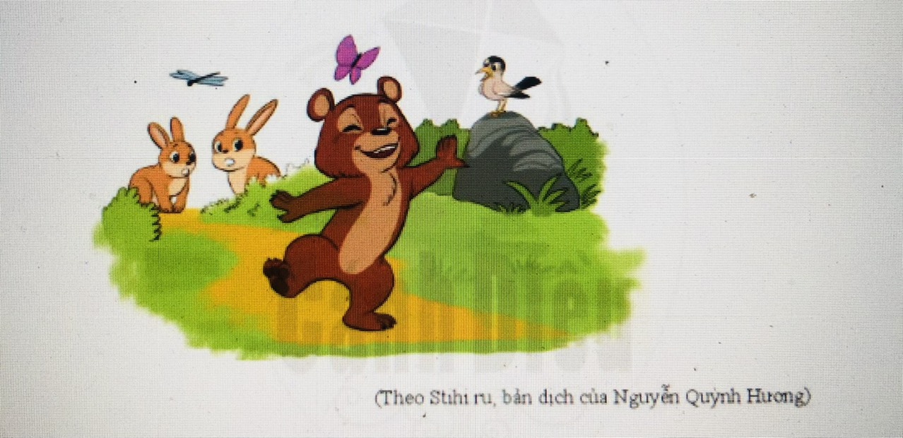
Thảo luận nhóm
Em hãy viết đoạn văn kể chuyện theo tranh, vẽ tranh, làm thơ theo bức tranh sau

